Slide 1
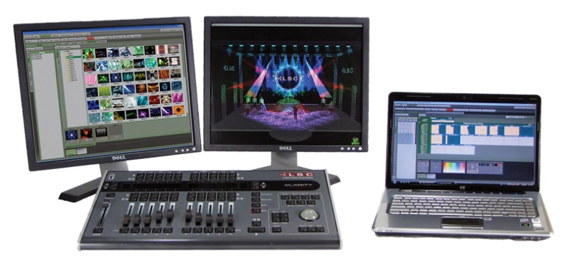
Горушкина Людмила Анатольевна,
преподаватель
МБУ ДО «ДШИ» НР РО
ВОЗМОЖНОСТИ ПРИМЕНЕНИЯ ОБУЧАЮЩИХ КОМПЬЮТЕРНЫХ ПРОГРАММ
В УЧЕБНОМ ПРОЦЕССЕ ДМШ и ДШИ
Научный руководитель работы
кандидат искусствоведения, доцент
Дядченко Мария Сергеевна

Slide 2
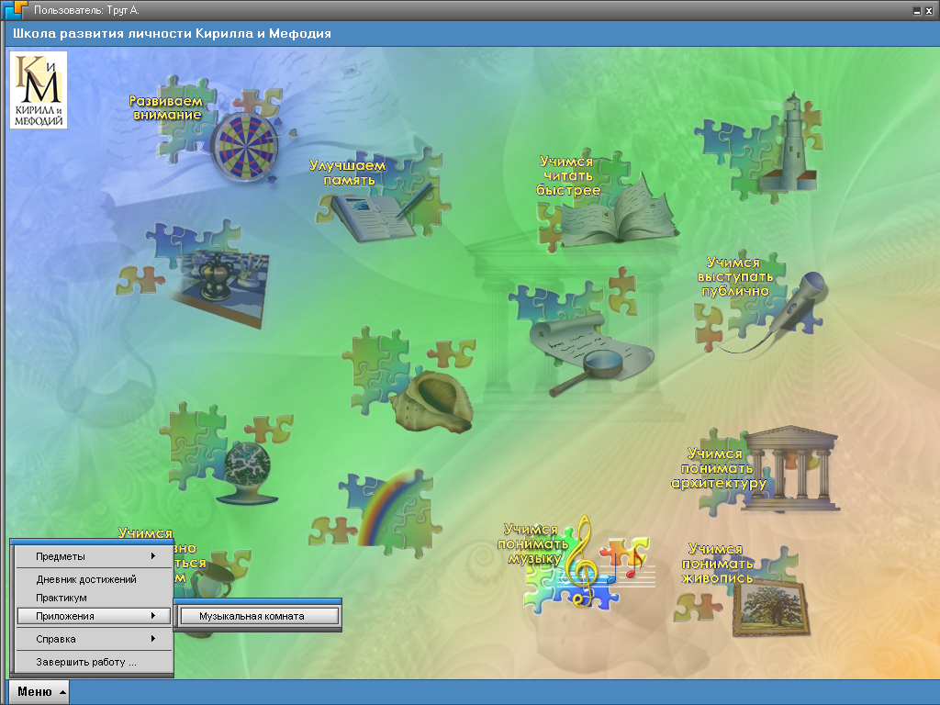
Мультимедийный учебный курс
«Учимся понимать музыку»

Slide 3
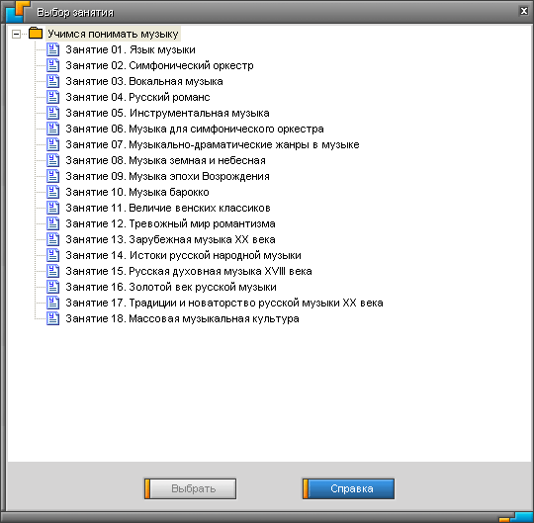
Темы Занятий

Slide 4
Занятие

Slide 5
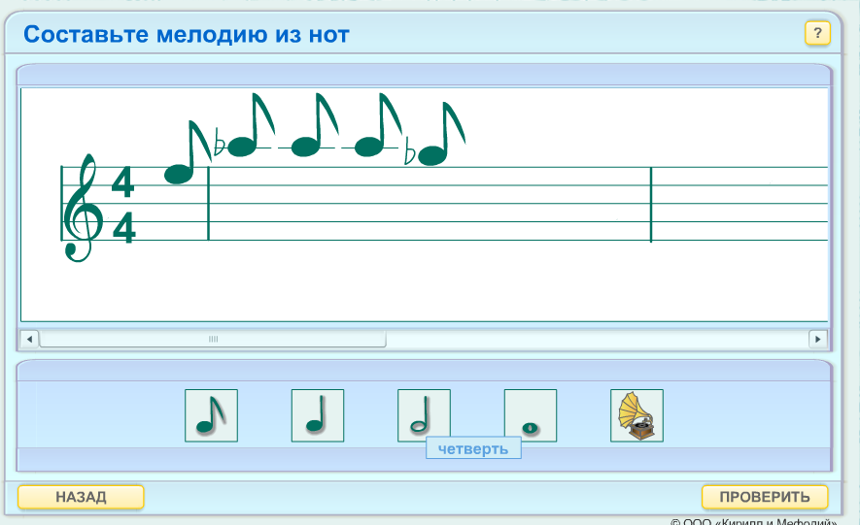
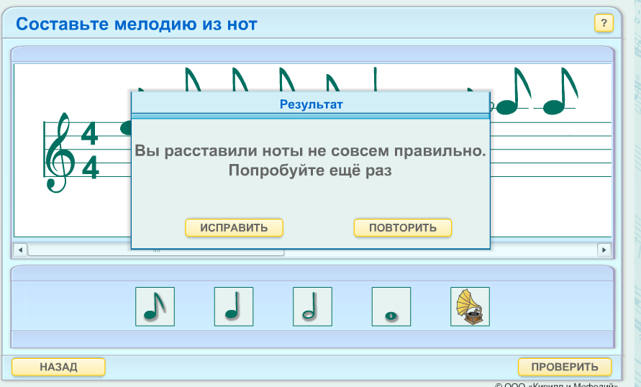
Упражнения из Занятий

Slide 6
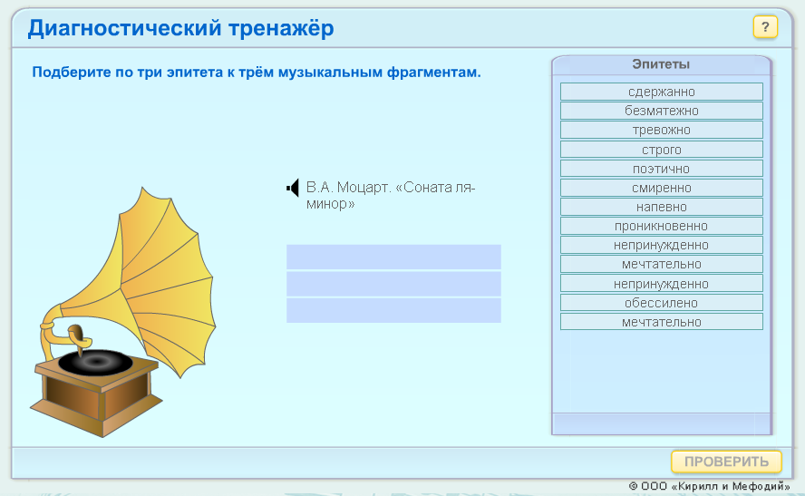
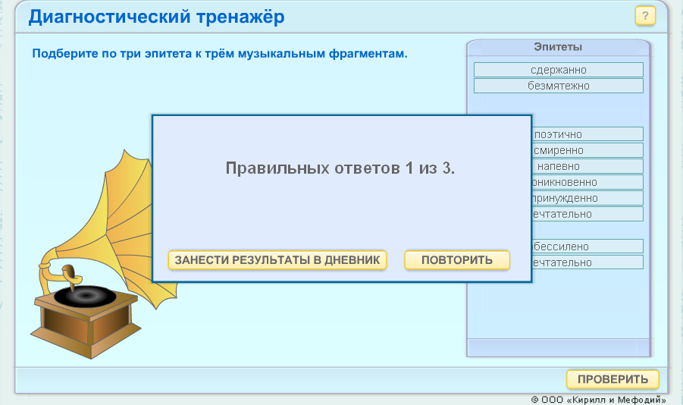
Диагностический тренажер

Slide 7
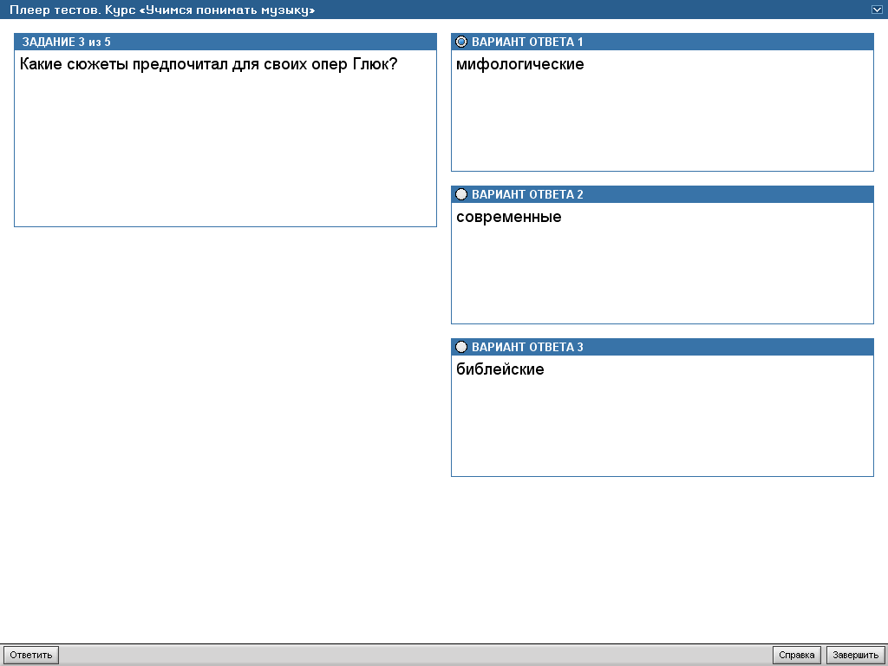
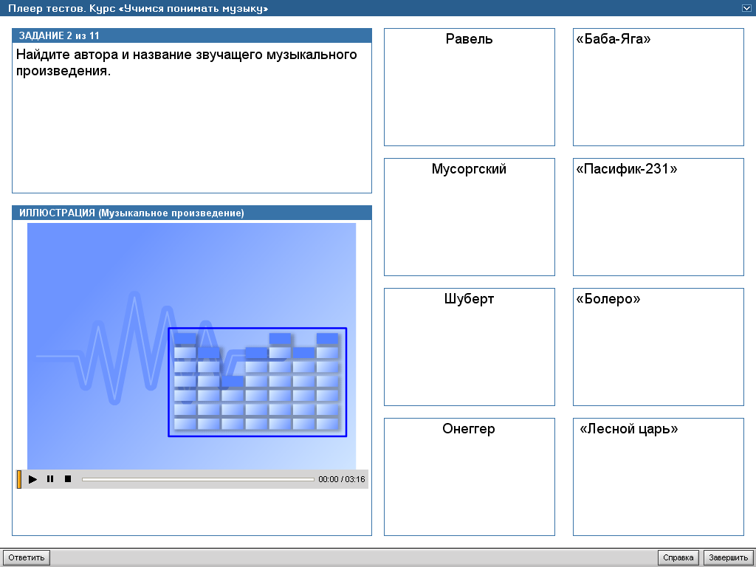
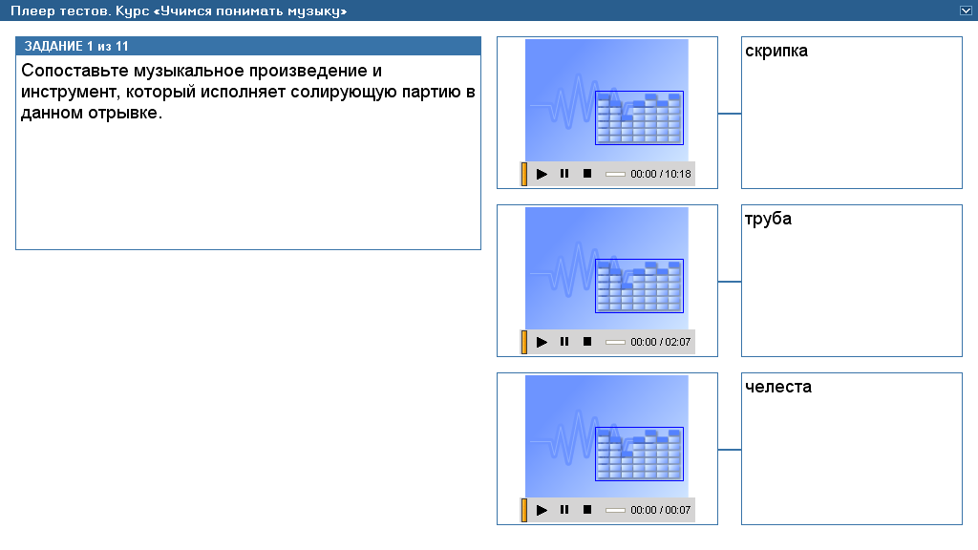
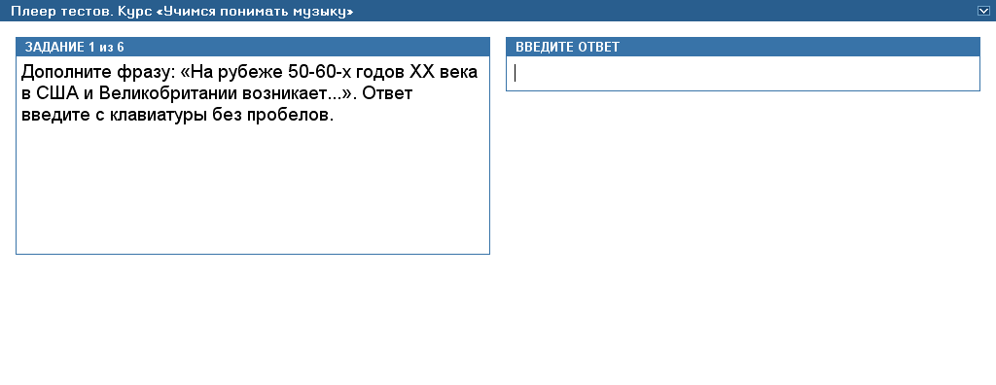
Итоговое тестирование:
4 типа тестовых заданий

Slide 8
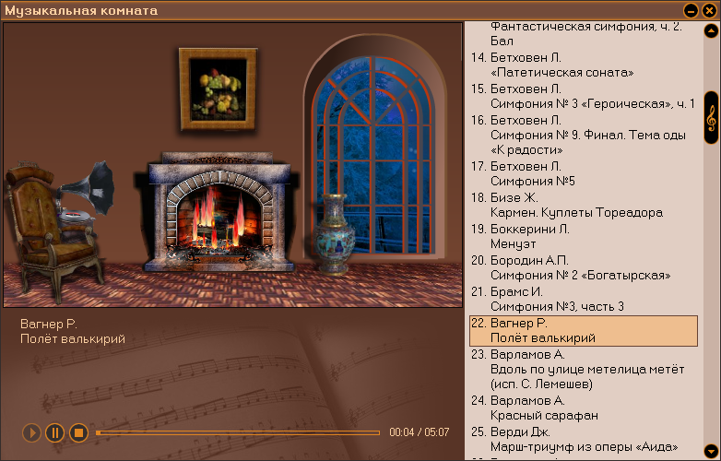
Приложение «Музыкальная комната»

Slide 9
Мультимедийный учебный курс
«Учимся понимать музыку»
отличают:
оригинальный интерфейс;
наглядность, динамичность и увлекательная форма подачи информации;
разнообразие форм учебной деятельности;
разнообразие мультимедиа объектов;
удобная система поиска и навигации.
наличие системы диагностики;
возможность построения индивидуального графика занятий, ритма работы и траектории прохождения курса.

Slide 10
Компьютерная программа
«Учимся понимать музыку»
Может применяться в учебном процессе ДМШ и ДШИ:
Музыкальная литература;
Слушание музыки;
Сольфеджио.
На уроках;
В самостоятельной работе.

Slide 11
Благодарю
за
внимание!

